Slide 1
Казка вчить,
як на світі жить.
Виконала
вчителька початкових класів
спеціалізованої школи № 115
ім. І.Огієнка
м. Києва
Мельник Тетяна Василівна

Slide 2
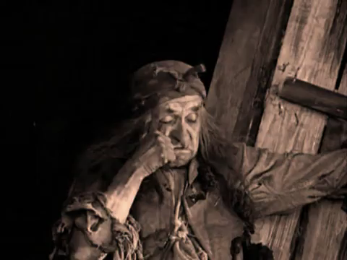

Slide 3
Казкова вікторина
Яку нагороду за подвиг обіцяють казкові королі героям?

Slide 4
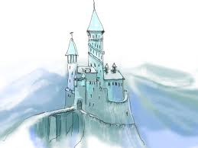

Slide 5
Як називається літальний апарат, на якому жінка вперше піднялася в небо?

Slide 6
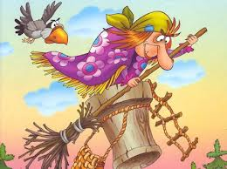

Slide 7
Як називається інструмент для шиття, на кінчику якого міститься смертельна небезпека для казкового героя?

Slide 8
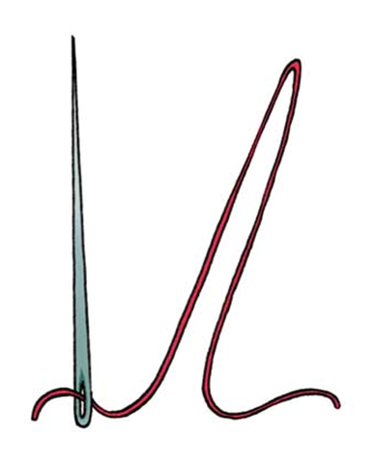

Slide 9
Як називається деталь жіночого плаття, в якій поміщаються ріки, озера та лебеді?

Slide 10
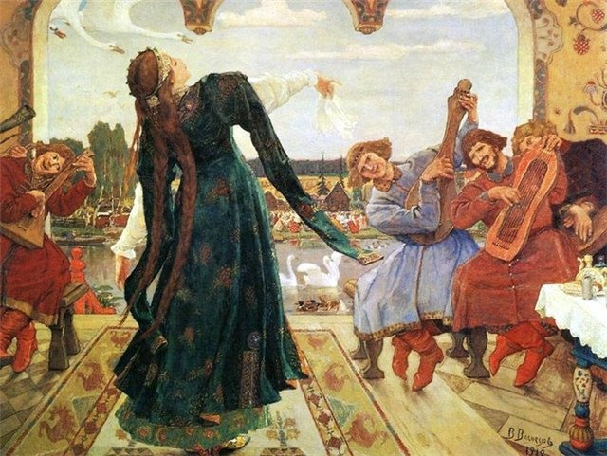

Slide 11
Кого виміняла лисиця за
пиріжок?

Slide 12
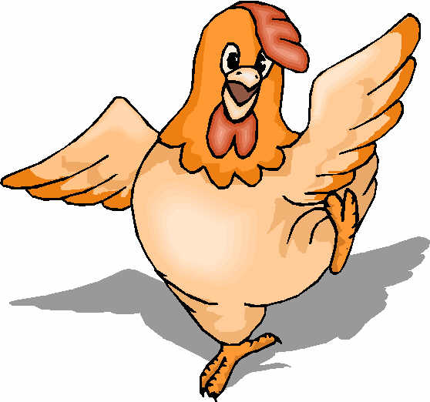

Slide 13
3 якого дерева ухопила Коза-Дереза листочок?

Slide 14
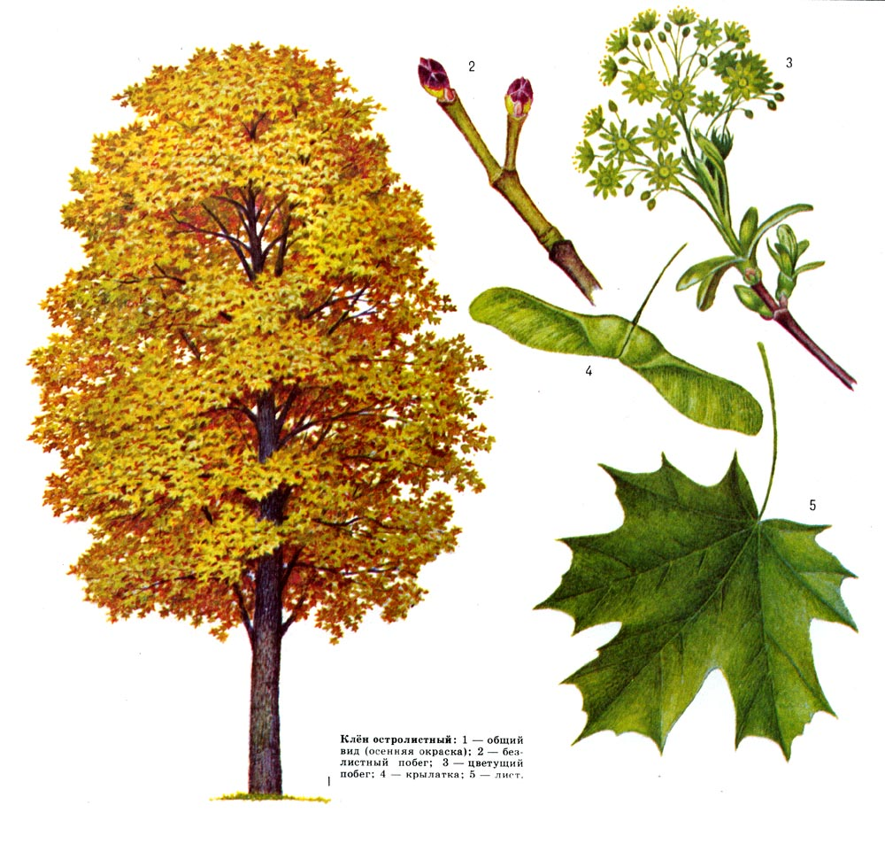

Slide 15
Хто загубив на балу черевичок?

Slide 16
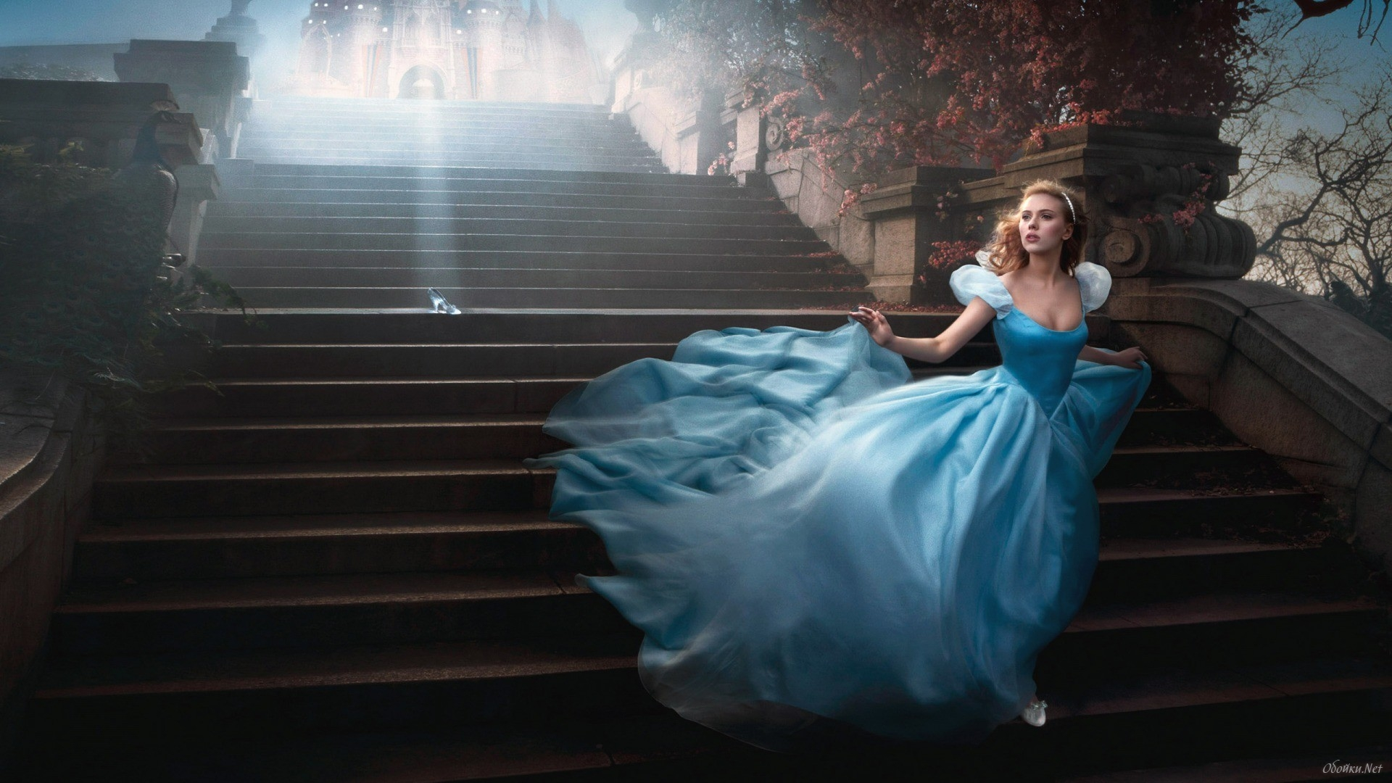

Slide 17
В якого казкового героя може бути три голови?

Slide 18
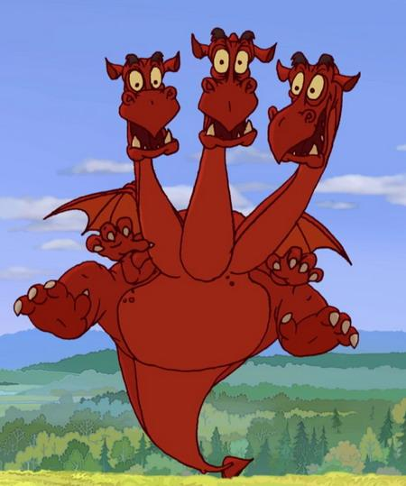

Slide 19
Яка була зброя у Котигорошка?

Slide 20
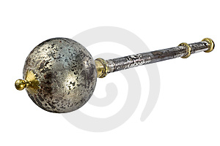

Slide 21
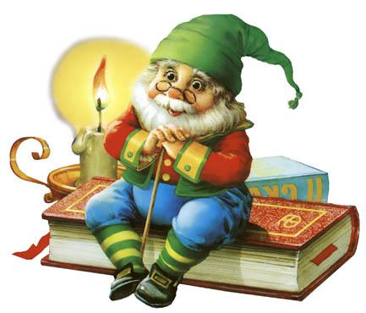
Маленькі казки багато розуму додають.
Хто вміє читати, той більше бачить.
Прислів’я

Slide 22
Казкові загадки
Хто утік від баби з дідом
І не всидів на вікні, Зустрів в лісі різних звірів Й кожному співав пісні?

Slide 24
На лопату хто не сів? Хто Оленку загубив?
І кого це гусенятко Принесло до мами й татка?

Slide 25
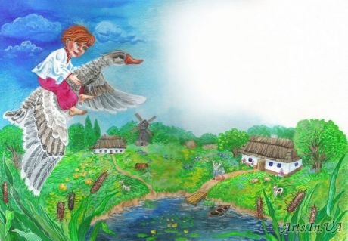

Slide 26
В лісі звірам всім на втіху Що згубив старенький дід? Влізли мишка туди й жабка, заєць, лиска, вовк, ведмідь, ще й кабан-іклан. Будь ласка, пригадайте, що за казка?

Slide 27
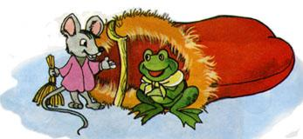

Slide 28
Виросла собі — та й годі, прямо в казці на городі. Дід тягав її за чуба, баба, кицька, внучка люба, не бур'янець, не суріпка, а смачненьке диво —…

Slide 29
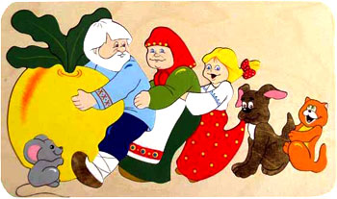

Slide 30
Заглядає в шибку казка
Сивими очима
Материнська добра ласка
В неї за плечима.
В.Cимоненко

